Slide 1
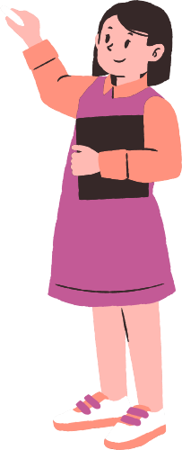
Tiếng Việt
Bài 13: BÀN TAY CÔ GIÁO

Slide 2
Đọc

Slide 3
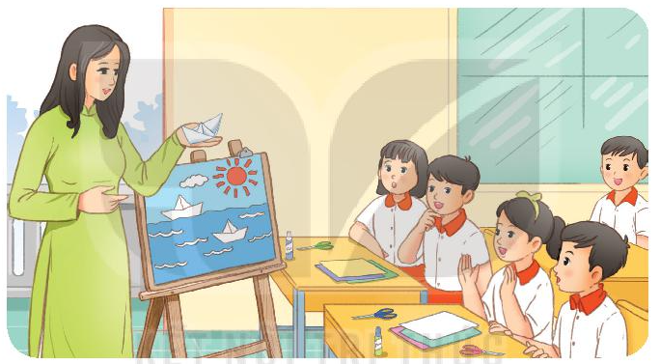
Nói với bạn những điều em nhớ nhất về thầy cô giáo cũ của mình.
Gợi ý: Em nghĩ về những thầy cô giáo đã dạy mình và nêu ra những điều em nhớ nhất.

Slide 4
- Tớ rất quý cô Thảo – cô giáo dạy tớ năm lớp 2. Cô Thảo rất nhẹ nhàng với học sinh, cô luôn ân cần chỉ dạy chúng tớ.
Nói với bạn những điều em nhớ nhất về thầy cô giáo cũ của mình.

Slide 5
ĐỌC VĂN BẢN

Slide 6
Bàn tay cô giáo
Một tờ giấy trắng Cô gấp cong cong Thoắt cái đã xong Chiếc thuyền xinh quá! | Một tờ giấy đỏ Mềm mại tay cô Mặt trời đã phô Nhiều tia nắng tỏa.
Thêm tờ xanh nữa Cô cắt rất nhanh Mặt nước dập dềnh Quanh thuyền sóng lượn. | Như phép mầu nhiệm Hiện trước mắt em: Biển biếc bình minh Rì rào sóng vỗ… Biết bao điều lạ Từ bàn tay cô (Nguyễn Trọng Hoàn)

Slide 7
Luyện đọc từ khó
nắng tỏa
sóng lượn
sóng vỗ

Slide 8
Luyện đọc câu
Mặt nước/dập dềnh
Quanh thuyền/sóng lượn
Một/tờ giấy trắng
Một/tờ giấy đỏ

Slide 9
Bàn tay cô giáo
Một tờ giấy trắng Cô gấp cong cong Thoắt cái đã xong Chiếc thuyền xinh quá! | Một tờ giấy đỏ Mềm mại tay cô Mặt trời đã phô Nhiều tia nắng tỏa.
Thêm tờ xanh nữa Cô cắt rất nhanh Mặt nước dập dềnh Quanh thuyền sóng lượn. | Như phép mầu nhiệm Hiện trước mắt em: Biển biếc bình minh Rì rào sóng vỗ… Biết bao điều lạ Từ bàn tay cô (Nguyễn Trọng Hoàn)
1
3
Luyện đọc đoạn nối tiếp
2
4
5

Slide 10
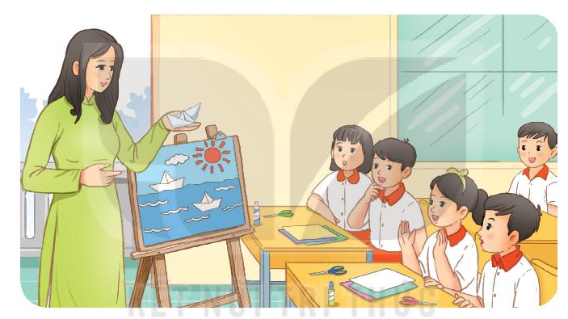
Bàn tay cô giáo
Một tờ giấy trắng Cô gấp cong cong Thoắt cái đã xong Chiếc thuyền xinh quá! | Một tờ giấy đỏ Mềm mại tay cô Mặt trời đã phô Nhiều tia nắng tỏa.
Thêm tờ xanh nữa Cô cắt rất nhanh Mặt nước dập dềnh Quanh thuyền sóng lượn. | Như phép mầu nhiệm Hiện trước mắt em: Biển biếc bình minh Rì rào sóng vỗ… Biết bao điều lạ Từ bàn tay cô (Nguyễn Trọng Hoàn)
Đọc toàn bài

Slide 11
Trả lời câu hỏi

Slide 12
Câu 1: Chọn lời giải thích phù hợp với mỗi từ dưới đây:
a. Mặt nước chuyển động lên xuống nhịp nhàng
b. Tiếng sóng vỗ nhỏ, êm nhẹ, phát ra đều đều liên tiếp
c. Để lộ ra, bày ra

Slide 13
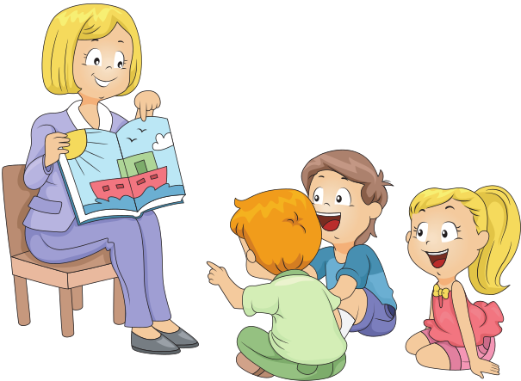
Câu 2 : Từ các tờ giấy, cô giáo đã làm ra những gì?
(ghép từ ngữ ở cột A với từ ngữ phù hợp ở cột B)

Slide 14
Câu 3 : Theo em, 2 dòng thơ "Biết bao điều lạ/Từ bàn tay cô" muốn nói điều gì? Chọn câu trả lời hoặc nên ý kiến khác của em.
a. Cô có phép màu
b. Cô rất khéo tay
c. Nêu ý kiến khác của em

Slide 15
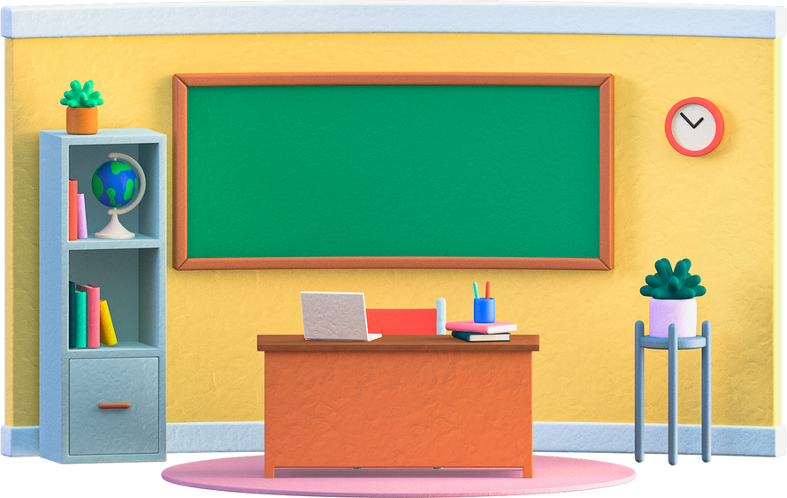
Câu 4 : Tìm những câu thơ nói về sự khéo léo của cô giáo khi hướng dẫn học sinh làm thủ công.
- Cô gấp cong cong
Thoắt cái đã xong
- Mềm mại tay cô
- Cô cắt rất nhanh

Slide 16
Câu 5 : Dựa vào bài thơ, em hãy giới thiệu bức tranh mà cô giáo đã tạo ra.
Bằng các tờ giấy màu, cô giáo đã tạo ra một bức tranh rất đẹp. Trong bức tranh, ông mặt trời đang tỏa những tia nắng, chiếu xuống cảnh vật. Những chiếc thuyền trắng trôi dập dềnh cùng những con sóng trên mặt biển.

Slide 17
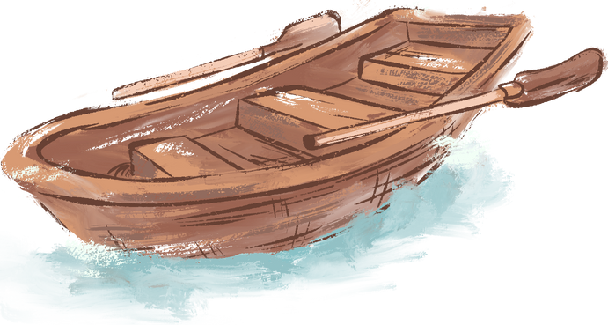
Luyện đọc lại
Bàn tay cô giáo
Một tờ giấy trắng Cô gấp cong cong Thoắt cái đã xong Chiếc thuyền xinh quá! | Một tờ giấy đỏ Mềm mại tay cô Mặt trời đã phô Nhiều tia nắng tỏa.
Thêm tờ xanh nữa Cô cắt rất nhanh Mặt nước dập dềnh Quanh thuyền sóng lượn. | Như phép mầu nhiệm Hiện trước mắt em: Biển biếc bình minh Rì rào sóng vỗ… Biết bao điều lạ Từ bàn tay cô (Nguyễn Trọng Hoàn)

Slide 18
Nội dung:
Bài thơ ca ngợi bàn tay kì diệu của cô giáo. Cô đã tạo ra biết bao nhiêu điều lạ từ đôi bàn tay khéo léo của mình.

Slide 19
Nói - nghe

Slide 20
Một giờ học thú vị
1. Kể về một giờ học em thấy thú vị.
Gợi ý:
- Đó là giờ học môn nào?
- Trong giờ học, em được tham gia những hoạt động nào?
Sáng nay, em vừa có một giờ học rất thú vị, đó là giờ học môn Tiếng Việt. Cô giáo cho cả lớp chia thành các nhóm, phân vai và diễn lại câu chuyện thỏ và rùa. Em đã được tham gia đóng vai chú rùa trong câu chuyện đó.

Slide 21
2. Em cảm nhận thế nào về giờ học đó?
Giờ học ấy diễn ra vô cùng vui vẻ, thú vị. Em cảm thấy rất thích thú với những giờ học như vậy. Em mong cô giáo sẽ cho chúng em tham gia nhiều hoạt động vui như thế để dễ dàng học và ghi nhớ các câu chuyện.

Slide 22
Củng cố
Dặn dò

